Slide 1
EMS20 Week 2 Lab 1

Slide 2
Leerdoelen Week 2 Lab 1
Leerdoelen week 2 lab 1. Je leert hoe je:
meerdere variabelen van verschillende typen bij elkaar kunt opslaan in één samengestelde variabele. Zo’n samengestelde variabele wordt in C een struct genoemd;
structs kunt opslaan in een array;
structs kunt doorgeven als argument aan een functie en kunt teruggeven als returnwaarde vanuit een functie;
een zogenoemd enumeratie-type kunt definiëren en gebruiken om je programma’s beter leesbaar te maken;
de compiler kunt vertellen welke versie van de C-standaard je wilt gebruiken.

Slide 3
Array in C (herhaling EMS10)
float temp[24];
Elk element heeft een index beginnend bij 0.
Elementen zijn van hetzelfde type.
Element kan geselecteerd worden met indexoperator []:
    temp[2] = 4.1;
    temp[16] = 3.7;
    temp[12] = temp[2] + temp[16];
In elk hokje past een float
index
0
1
2
3
4
5
6
7
8
9
10
11
12
13
14
15
16
17
18
19
20
21
22
23
4.1
7.8
3.7

Slide 4
struct in C
Een struct variabele heeft een naam en een structuur:
struct {
int uur, min, sec;
double temp;
} meting;
Elk element (member) heeft een naam (membername).
Elementen kunnen van verschillende types zijn.
Element kan gebruikt worden m.b.v. de selectie-operator .:
  meting.temp = 13.7;
  meting.uur = 14;
  meting.min = meting.uur / 2
uur
min
sec
temp
meting
14
7
13.7

Slide 5
typedef
Als een array of struct type meerdere keren in een programma wordt gebruikt dan kan de declaratie van het type en de definitie van variabelen worden gesplitst met een typedef.
  typedef double WeekTemp[7];
  WeekTemp temperatuur;
  typedef struct {
  int uur, min, sec;
  double temp;
  } TempMeting;
  TempMeting meting;

Slide 6
Statische datastructuren
struct kan array(s) bevatten.
  typedef struct {
  char naam[80];
  int punten;
  } Deelnemer;
Array kan structs bevatten.
  typedef struct {
  Deelnemer speler[100];
  int aantalSpelers;
  } Stand;

Slide 7
Voorbeeld
Gegeven variabele:
  Stand s; /* zie vorige sheet */
Neem aan dat deze variabele gevuld is met data.
  s = vulStand();
Schrijf een functie om de naam van de speler(s) met de meeste punten af te drukken.
  printWinnaars(s);

Slide 8
Voorbeeld
void printWinnaars(Stand st) {
if (st.aantalSpelers == 0) {
printf("Er is geen winnaar.\n");
}
else {
int i, max;
max = st.speler[0].punten;
for (i = 1; i < st.aantalSpelers; i++) {
if (st.speler[i].punten > max) {
max = st.speler[i].punten;
}
}
printf("De winnaar(s) is(zijn):\n");
for (i = 0; i < st.aantalSpelers; i++) {
if (st.speler[i].punten == max) {
printf("%s\n", st.speler[i].naam);
}
}
}
}
Zie: https://bitbucket.org/HR_ELEKTRO/ems20/raw/master/Voorbeelden/printWinnaars.c

Slide 9
Enumeratie
Variabelen van een enum type kunnen een vast aantal waarden aannemen. Denk aan lijsten als:
dag van de week (maandag, dinsdag, … , zondag);
maand van het jaar (januari, februari, … , december);
richting (noord, oost, zuid, west).
Een enum heeft tot doel een programma leesbaarder te maken.

Slide 10
enum voorbeelden
enum dag {MA, DI, WO, DO, VRIJ, ZAT, ZON};
Een element uit een enum is een integer constante met een naam.
De elementen krijgen standaard opvolgende nummers toegewezen: dus MA = 0 en ZON = 6.
Tenzij anders aangegeven.
enum richting {NOORD, OOST=90, ZUID=180, WEST=270};
Vaak worden elementen uit een enum met HOOFDLETTERS gespeld om verwarring met variabelen te voorkomen.

Slide 11
typedef
Een enum wordt vaak gecombineerd met een typedef:
typedef enum dag {MA, DI, WO, DO, VRIJ, ZAT, ZON} Dag;
Dag afspraak;
afspraak = DO;
switch(afspraak)
{
case MA: //...
case DI: //...

Slide 12
Een enum element is een integer
Een enum element is een integer en geen string!
//printf("%s", afspraak); // Kan niet!
printf("%d", afspraak); // Print een getal.

Slide 13
enum ➔ string
#include <stdio.h>
typedef enum {MA, DI, WO, DO, VRIJ, ZAT, ZON} dag;
const char * dagnaam[] = {
"maandag", "dinsdag", "woensdag",
"donderdag", "vrijdag", "zaterdag", "zondag"
};
int main(void)
{
dag afspraak = DO;
printf("De afspraak is op %s!", dagnaam[afspraak]);
return 0;
}
Zie: https://bitbucket.org/HR_ELEKTRO/ems20/raw/master/Voorbeelden/enum2string.c

Slide 14
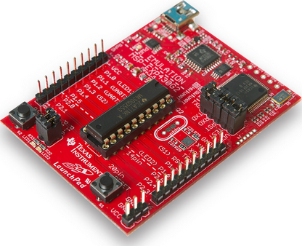
Volgende lab…
MSP430 Assembler.
Neem je EXP430G2 LaunchPad met de MSP430G2553 microcontroller mee!

Slide 15
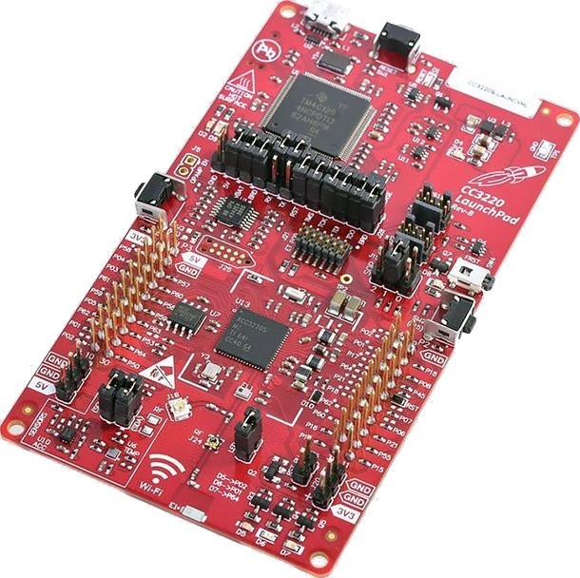

Aan de slag!
Aan de slag met Opdrachten_Week_2_Lab_1.pdf

